Slide 1
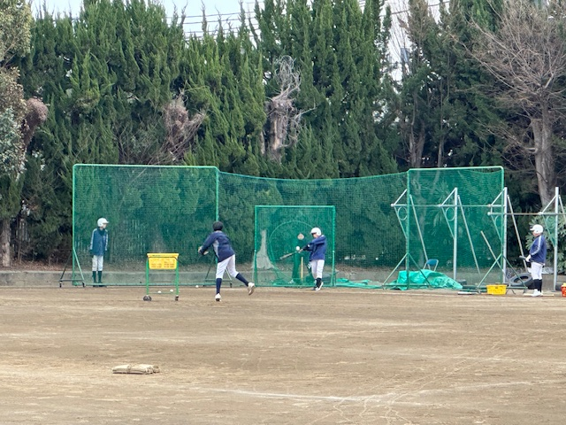
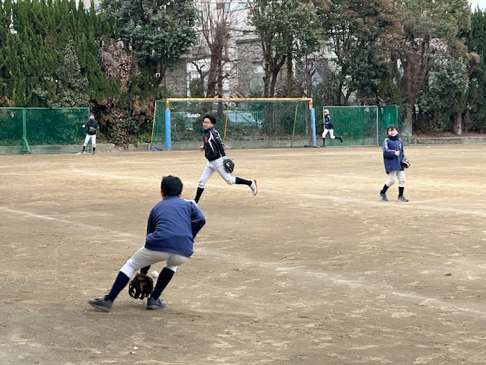
文京区立第九中学校 野球部
活動日：水・木・土
部員数：１年１０人
２年１０人
人数が増えて、より活気ある練習、実践に近い練習ができています。

